Slide 1

22. Кальций-связывающие белки.
Nguyen T.

Slide 2
Blah-blah-blah…
Определение: Белки, связывающиеся с Ca2+ в клеточных сигнальных путях.
Ключевая роль: Регулируют свободный Ca2+ в цитозоле для клеточного гомеостаза.
Характерные домены: Уникальные кальцийсвязывающие домены.
Функция: Разнообразные роли в различных клеточных процессах.

Slide 3
Роль в передаче сигнала:
Роль в передаче сигнала:
Участвует в функционировании клеток, от гомеостаза до обучения и памяти.Влияет на активность нейронов и состояние возбуждения.
Пример: Специфичный для нейронов калексцитин:
Возбуждающий эффект на нейроны.
Взаимодействует с белками, такими как потенциалзависимый калиевый канал.
Понимание компартментализации:
Белки, такие как калретинин и кальбиндин-1, 28 кДа.
Локализованная кальциевая сигнализация.
Взаимодействие с клеточными структурами для выполнения определенных функций.

Slide 4
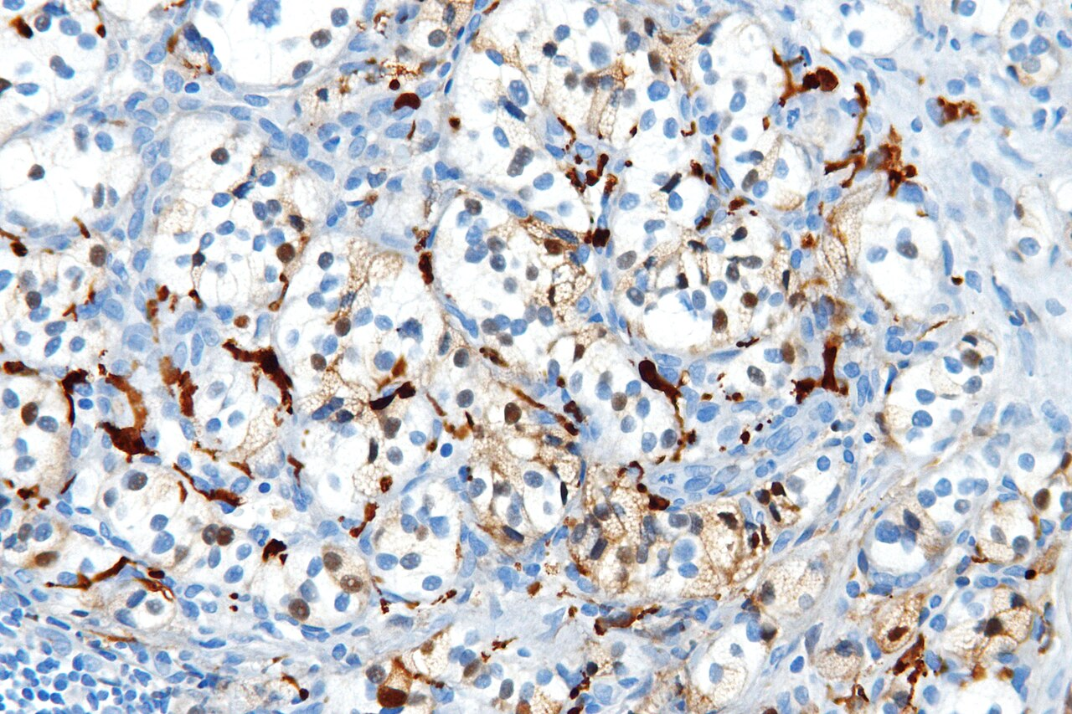
1. S100G: Многофункциональное чудо
S100G - это универсальный белок, участвующий во многих клеточных процессах, включая гомеостаз кальция, регуляцию клеточного цикла и воспаление. Его многофункциональная природа делает его ключевым игроком в поддержании клеточного баланса и функциональности.

Slide 5
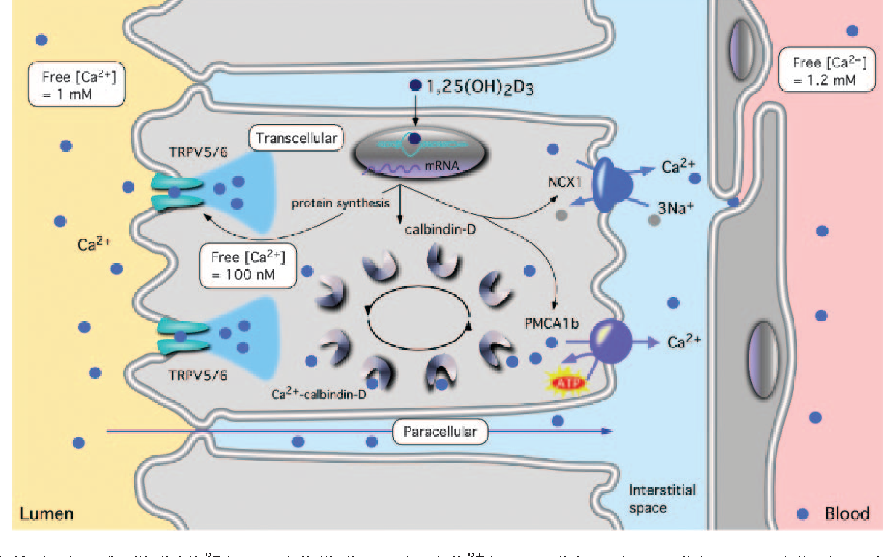
2. Кальбиндин-1: Кальциевый буфер
Ключевые функции: Кальбиндин-1 действует как кальциевый буфер в клетках, регулируя уровень внутриклеточного кальция. Его присутствие особенно важно в нейронах, где он помогает поддерживать надлежащую концентрацию кальция для оптимальной нейротрансмиссии..

Slide 6
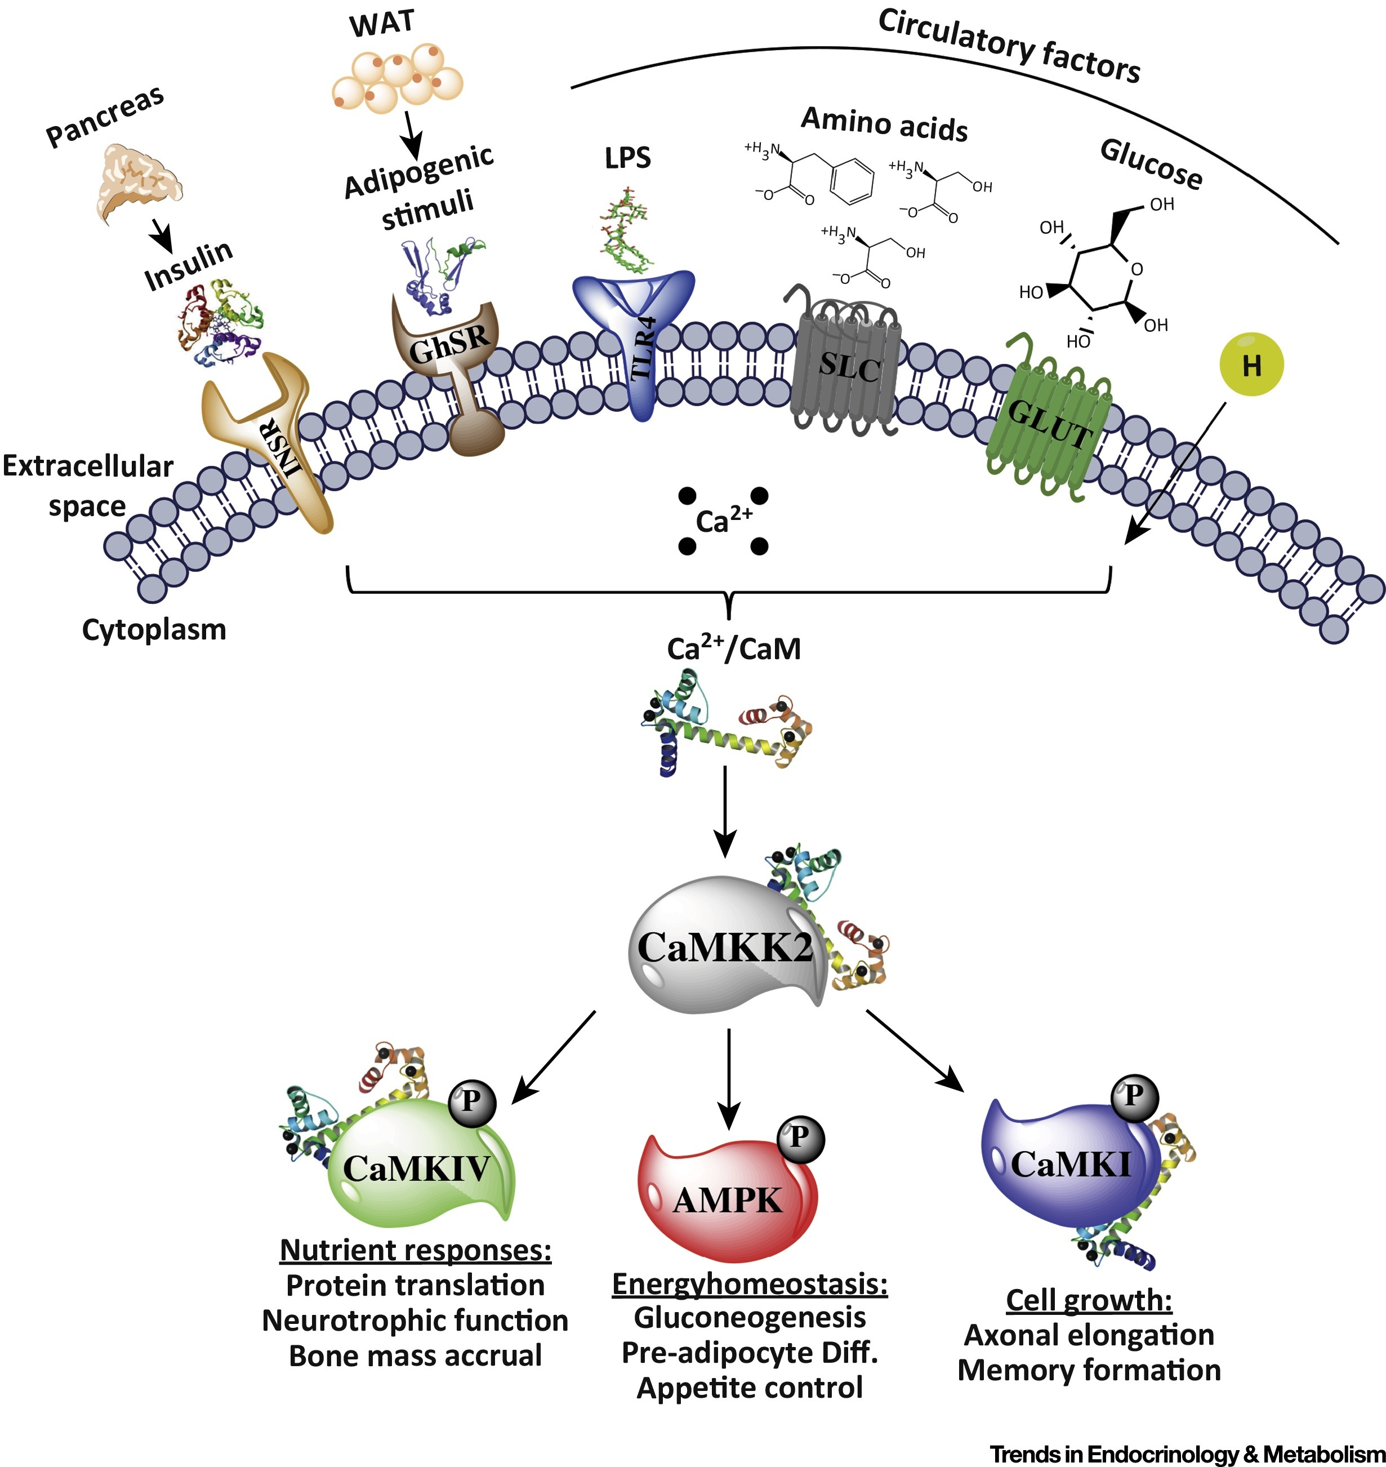
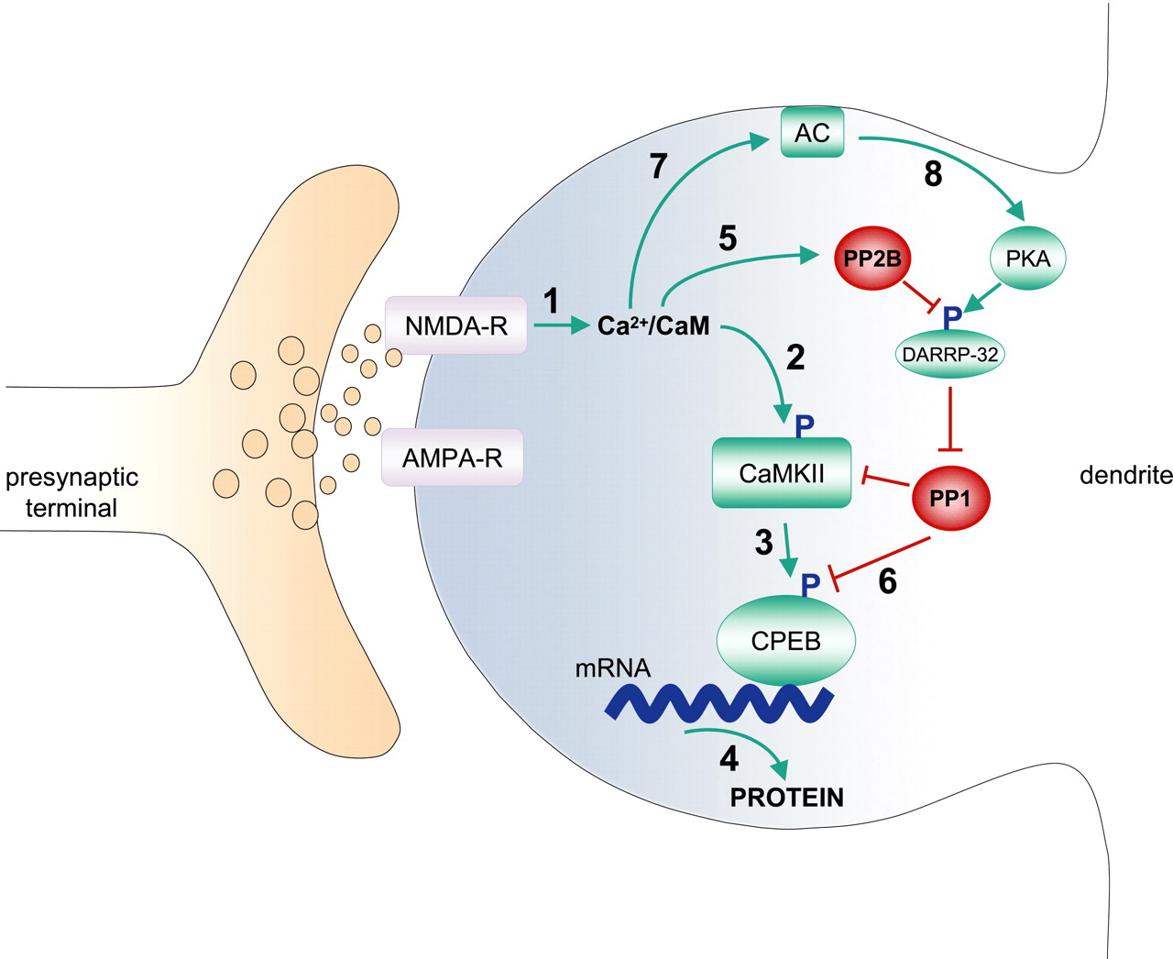
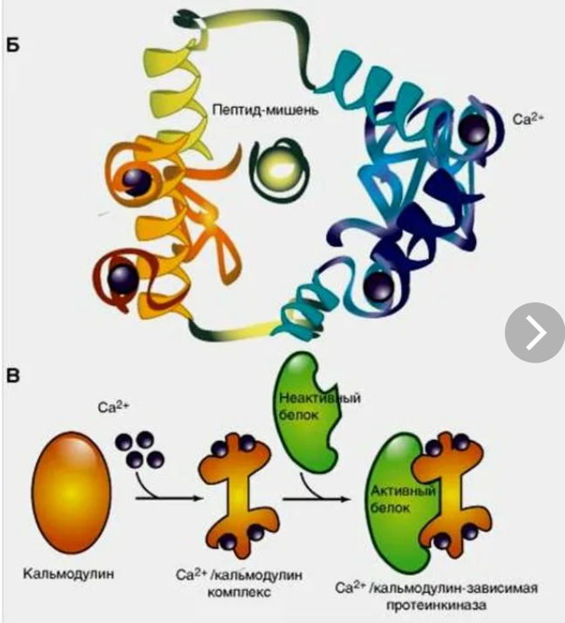
3. Кальмодулин: Организатор клеточной сигнализации
Кальмодулин является ключевым регулятором клеточной сигнализации, управляющим различными процессами, такими как сокращение мышц, прогрессирование клеточного цикла и высвобождение нейромедиаторов. Его способность связывать кальций и модулировать белки-мишени делает его центральной фигурой в клеточной коммуникации.

Slide 7
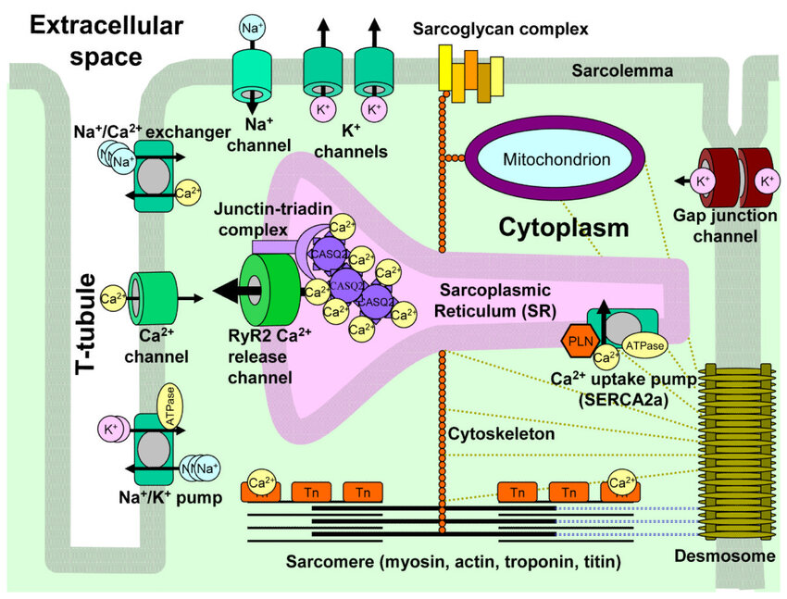
4. Кальсеквестрин: Мастер накопления кальция
Роль: Кальсеквестрин в первую очередь функционирует как белок-накопитель кальция в саркоплазматическом ретикулуме мышечных клеток. Накапливая и высвобождая кальций, он играет решающую роль в сокращении и расслаблении мышц.

Slide 8
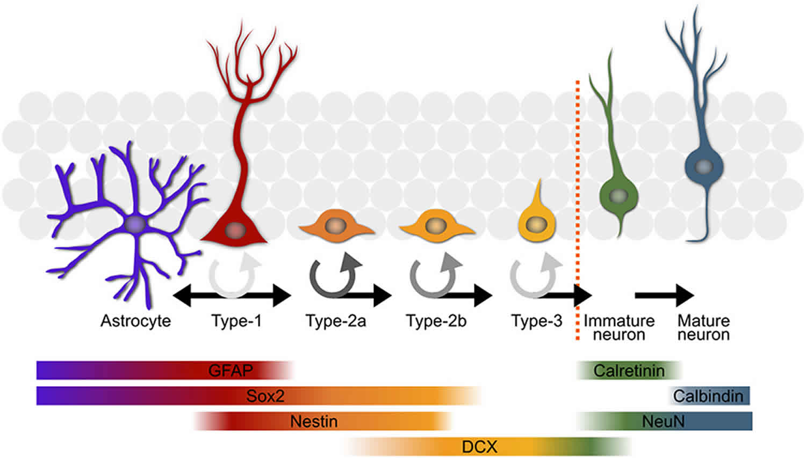
5. Калретинин: Нейронный страж
Значение: Калретинин преимущественно содержится в нервных тканях и служит кальцийсвязывающим белком. Его присутствие участвует в различных функциях нейронов, включая модуляцию синаптической передачи и развитие нейронов.

Slide 9
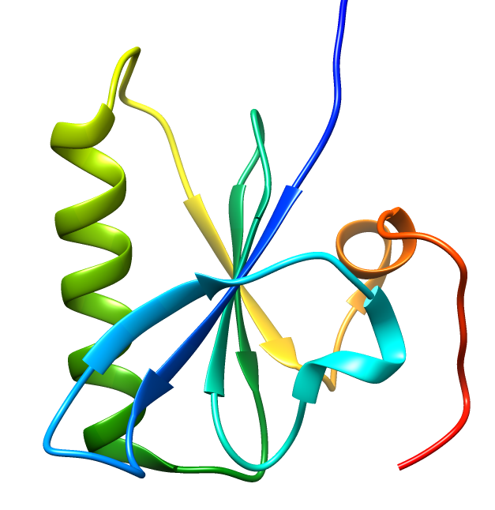
6. Гельзолин: Проводник динамики актина
Функциональность: Гельзолин регулирует динамику актина, влияя на такие процессы, как подвижность клеток, цитокинез и апоптоз. Его способность разрывать и перекрывать актиновые нити делает его ключевым игроком в поддержании клеточной структуры и функций.

Slide 10
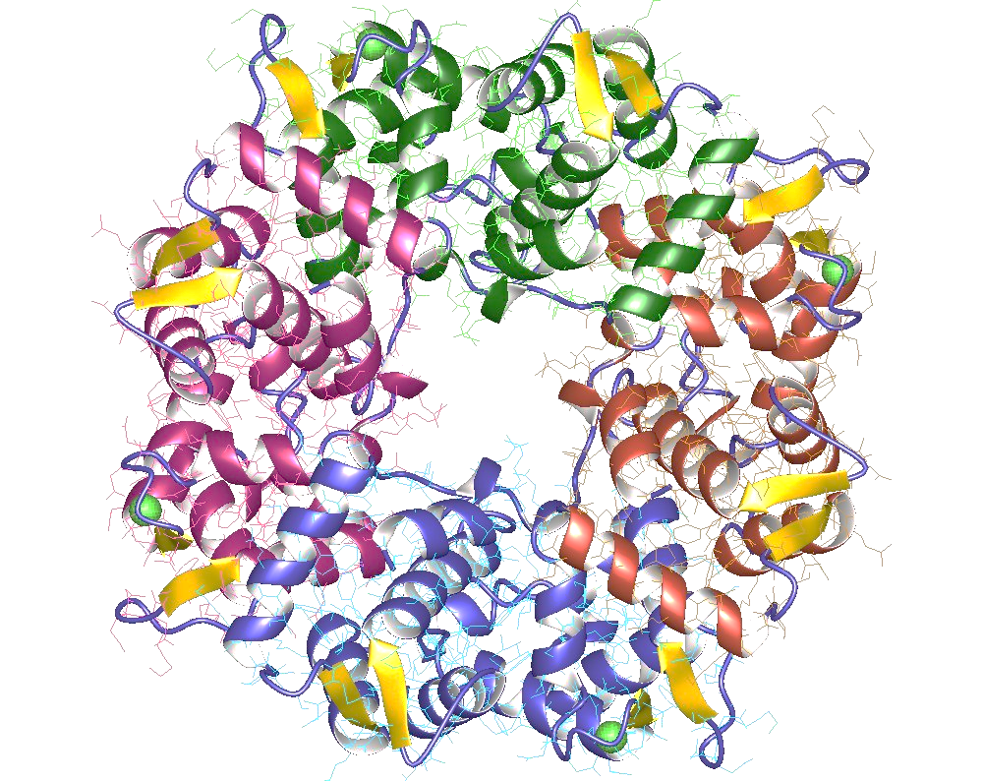
7. Рековерин: Молекулярный спасатель зрения
В зрении: Восстановление играет ключевую роль в зрительном процессе, регулируя фотопередачу в сетчатке. Его кальцийсвязывающая активность способствует адаптации фоторецепторных клеток к изменяющимся условиям освещения.

Slide 11
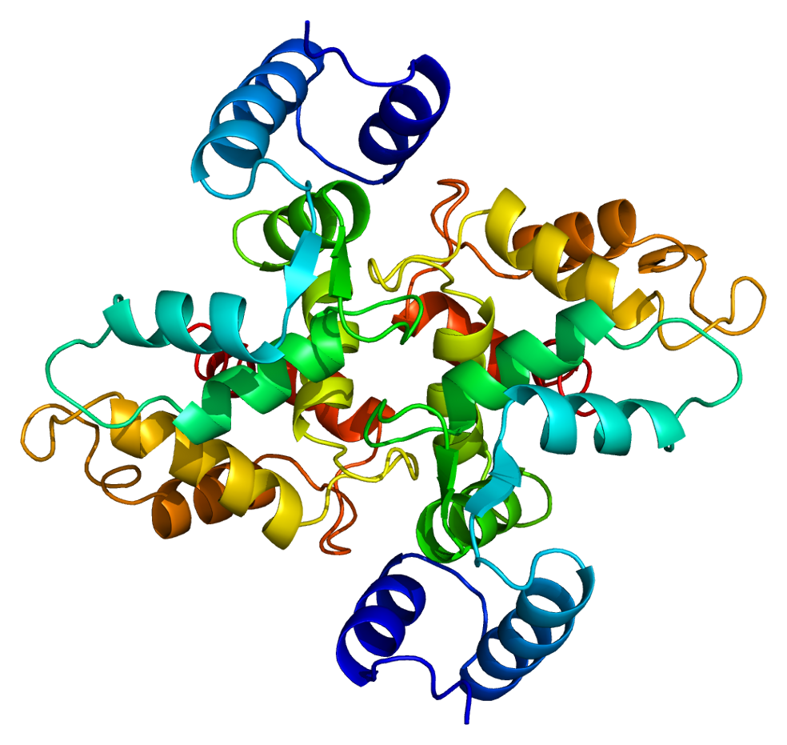
9. Нейрокальцин, гиппокальцин, визинин и прочие
многабукав

